Slide 1
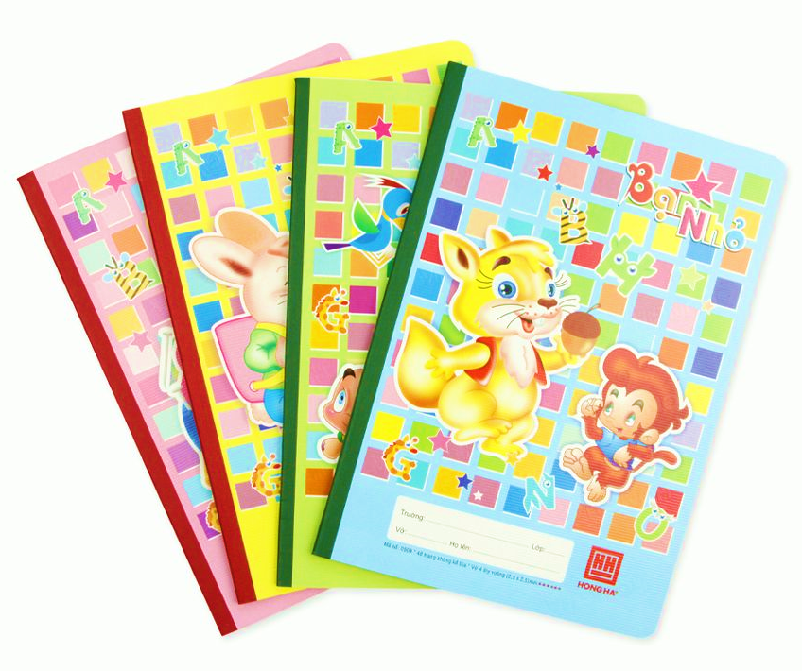
Chuẩn bị
Thứ … wgàǀ … κánƑ 9 wăm 2022
TǨn:
Ôn Ǉập bảng ηân 2; 5,
bảng εia 2; 5
Notes:
Thầy cô thay thứ ngày vào sao cho phù hợp nhé!

Slide 3
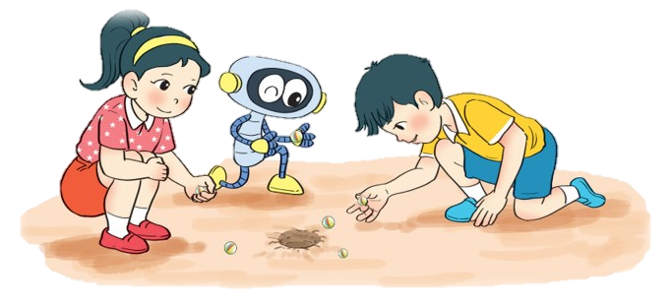
TOÁN 3
Notes:
Tác giả bộ ppt Toán + Tiếng Việt các lớp 1, 2, 3: Phan Thị Linh – Đà Nẵng
Sđt lh: 0916.604.268
+ Zalo: 0916.604.268
+ Facebook cá nhân: https://www.facebook.com/nhilinh.phan/
+ Nhóm chia sẻ tài liệu: https://www.facebook.com/groups/443096903751589
Hãy liên hệ chính chủ sản phẩm để được hỗ trợ và đồng hành trong suốt năm học nhé!

Slide 4
THI TÀI AI GHI NHỚ
BẢNG NHÂN 2, BẢNG CHIA 2
Notes:
Tác giả bộ ppt Toán + Tiếng Việt các lớp 1, 2, 3: Phan Thị Linh – Đà Nẵng
Sđt lh: 0916.604.268
+ Zalo: 0916.604.268
+ Facebook cá nhân: https://www.facebook.com/nhilinh.phan/
+ Nhóm chia sẻ tài liệu: https://www.facebook.com/groups/443096903751589
Hãy liên hệ chính chủ sản phẩm để được hỗ trợ và đồng hành trong suốt năm học nhé!

Slide 5
?
?
?
?
?
?
?
?
2 x 1 = 2
2 x 2 = 4
2 x 3 = 6
2 x 4 = 8
2 x 5 = 10
2 x 6 = 12
2 x 7 = 14
2 x 8 = 16
2 x 9 = 18
2 x 10 = 20
20 : 2 = 10
18 : 2 = 9
16 : 2 = 8
14 : 2 = 7
12 : 2 = 6
10 : 2 = 5
8 : 2 = 4
6 : 2 = 3
4 : 2 = 2
2 : 2 = 1
?
?
?
?
?
?
?
?
?
?
?
?
Click vào các ô dấu hỏi để ra đáp án
Notes:
Gv NÊN CHỌN NGẪU NHIÊN ĐỂ HS KHÔNG BỊ MÁY MÓC

Slide 6
Chúc mừng các em đã khởi động xuất sắc!
Notes:
GV tặng quà cho HS
Tác giả bộ ppt Toán + Tiếng Việt các lớp 1, 2, 3: Phan Thị Linh – Đà Nẵng
Sđt lh: 0916.604.268
+ Zalo: 0916.604.268
+ Facebook cá nhân: https://www.facebook.com/nhilinh.phan/
+ Nhóm chia sẻ tài liệu: https://www.facebook.com/groups/443096903751589
Hãy liên hệ chính chủ sản phẩm để được hỗ trợ và đồng hành trong suốt năm học nhé!

Slide 7
CHỦ ĐỀ 1:
ÔN TẬP VÀ BỔ SUNG
BÀI 4:
ÔN TẬP BẢNG NHÂN 2; 5,
BẢNG CHIA 2; 5
(tiết 2)
Notes:
Tác giả bộ ppt Toán + Tiếng Việt các lớp 1, 2, 3: Phan Thị Linh – Đà Nẵng
Sđt lh: 0916.604.268
+ Zalo: 0916.604.268
+ Facebook cá nhân: https://www.facebook.com/nhilinh.phan/
+ Nhóm chia sẻ tài liệu: https://www.facebook.com/groups/443096903751589
Hãy liên hệ chính chủ sản phẩm để được hỗ trợ và đồng hành trong suốt năm học nhé!

Slide 8
Trang 15
Ôn tập bảng nhân 5,
bảng chia 5
Luyện tập
Notes:
Tác giả bộ ppt Toán + Tiếng Việt các lớp 1, 2, 3: Phan Thị Linh – Đà Nẵng
Sđt lh: 0916.604.268
+ Zalo: 0916.604.268
+ Facebook cá nhân: https://www.facebook.com/nhilinh.phan/
+ Nhóm chia sẻ tài liệu: https://www.facebook.com/groups/443096903751589
Hãy liên hệ chính chủ sản phẩm để được hỗ trợ và đồng hành trong suốt năm học nhé!

Slide 9
1
Số?
a)
Thừa số | 5 | 5 | 5 | 5 | 5 | 5 | 5 | 5 | 5 | 5
Thừa số | 1 | 2 | 3 | 4 | 5 | 6 | 7 | 8 | 9 | 10
Tích | 5 | 10 | 15 | 20 | 25 | 30 | 35 | 40 | 45 | 50
Notes:
Để HS k làm việc máy móc thì GV nên cho HS chọn ngẫu nhiên một phép tính rồi mời HS đọc kết quả.
Câu mẫu người soạn k để sẵn như sgk mà GV có thể mời 1 hs làm mẫu cho cả lớp xem

Slide 10
1
Số?
b)
Số bị chia | 50 | 45 | 40 | 35 | 30 | 25 | 20 | 15 | 10 | 5
Số chia | 5 | 5 | 5 | 5 | 5 | 5 | 5 | 5 | 5 | 5
Thương | 10 | 9 | 8 | 7 | 6 | 5 | 4 | 3 | 2 | 1
Notes:
Để HS k làm việc máy móc thì GV nên cho HS chọn ngẫu nhiên một phép tính rồi mời HS đọc kết quả.
Câu mẫu người soạn k để sẵn như sgk mà GV có thể mời 1 hs làm mẫu cho cả lớp xem

Slide 11
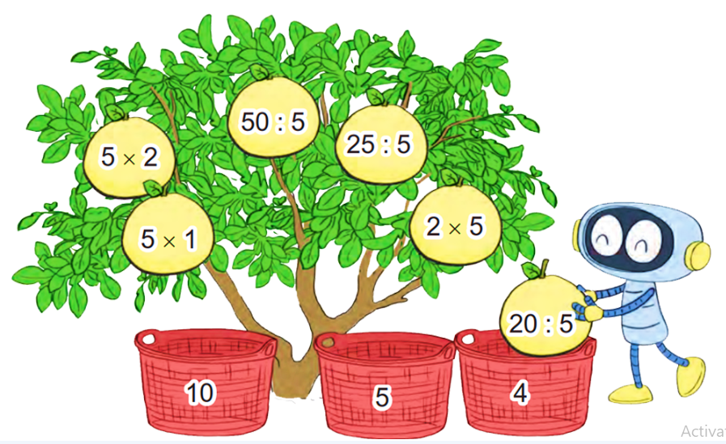
2
Rô-bốt sẽ hái hết những quả bưởi rồi cho vào các sọt (như hình vẽ). Hỏi:
a) Sọt nào sẽ có nhiều bưởi nhất?
b) Sọt nào sẽ có ít bưởi nhất?

Slide 12
a) Sọt nào sẽ có nhiều bưởi nhất?
Sọt ghi số 10 có nhiều quả bưởi nhất.
3
2
4
1
5
3 quả
2 quả
1 quả
Click vào các số để ra đáp án

Slide 13
b) Sọt nào sẽ có ít bưởi nhất?
Sọt ghi số 4 có ít quả bưởi nhất.
3
2
4
1
5
3 quả
2 quả
1 quả

Slide 14
3
>, <, = ?
40 : 5 7
45 : 5 10
5 x 2 50 : 5
?
?
?
Notes:
GV nên cho HS phát hiện quy luật

Slide 15
3
>, <, = ?
a)
40 : 5 > 7
?
8
Notes:
GV nên cho HS phát hiện quy luật

Slide 16
3
>, <, = ?
b)
45 : 5 < 10
?
9
Notes:
GV nên cho HS phát hiện quy luật

Slide 17
3
>, <, = ?
c)
5 x 2 = 50 : 5
?
10
10
Notes:
GV nên cho HS phát hiện quy luật

Slide 18
Thứ … wgàǀ … κánƑ … wăm 2022
TǨn:
Ôn Ǉập bảng ηân 2; 5,
bảng εia 2; 5 (ǇΗĞt 2)
3.
Notes:
Thầy cô thay thứ ngày vào sao cho phù hợp nhé!

Slide 19
4
Cửa hàng có 50 kg gạo nếp. Người ta chia đều số gạo nếp đó vào 5 túi. Hỏi mỗi túi có bao nhiêu ki-lô-gam gạo nếp?
Tóm tắt:
5 túi : 50 kg
1 túi : … kg?
Notes:
GV cần cho HS thấy được số cần tìm ở đây là thành phần nào trong phép trừ để HS áp dụng lí thuyết hợp lí
Tác giả bộ ppt Toán + Tiếng Việt các lớp 1, 2, 3: Phan Thị Linh – Đà Nẵng
Sđt lh: 0916.604.268
+ Zalo: 0916.604.268
+ Facebook cá nhân: https://www.facebook.com/nhilinh.phan/
+ Nhóm chia sẻ tài liệu: https://www.facebook.com/groups/443096903751589
Hãy liên hệ chính chủ sản phẩm để được hỗ trợ và đồng hành trong suốt năm học nhé!

Slide 20
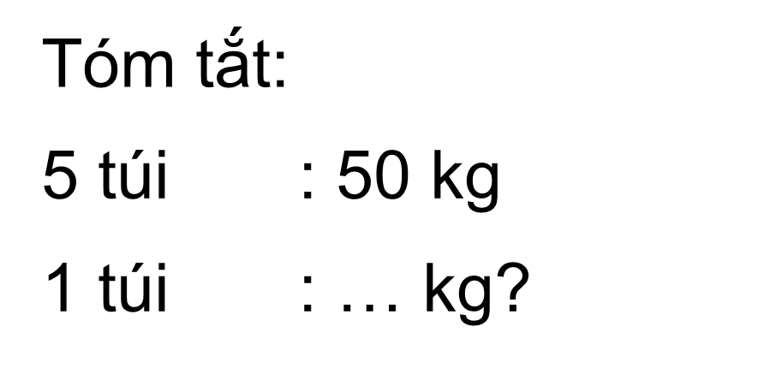
Bài giải
4.
Mĕ Ǉúi có số ki-lô-gam gạo ΖĞp là:
50 : 5 = 10 (kg)
Đáp số: 10 kg gạo ΖĞp.
Notes:
GV nên hdhs chủ động trình bày cân đối, k nên máy móc việc lùi mấy ô

Slide 21
Notes:
Tác giả bộ ppt Toán + Tiếng Việt các lớp 1, 2, 3: Phan Thị Linh – Đà Nẵng
Sđt lh: 0916.604.268
+ Zalo: 0916.604.268
+ Facebook cá nhân: https://www.facebook.com/nhilinh.phan/
+ Nhóm chia sẻ tài liệu: https://www.facebook.com/groups/443096903751589
Hãy liên hệ chính chủ sản phẩm để được hỗ trợ và đồng hành trong suốt năm học nhé!

Slide 22
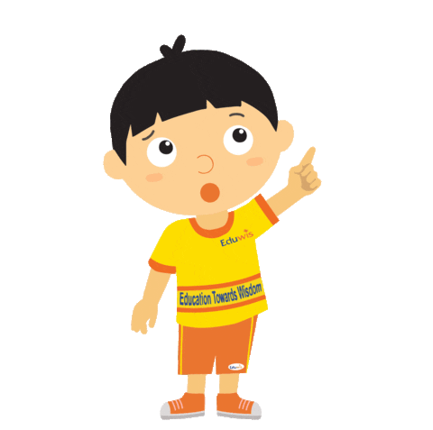
Notes:
GV cùng HS chốt lại kiến thức bài học. Có thể mời HS chốt trước rồi GV chốt sau ạ

Slide 23
Dặn dò
Notes:
Tác giả bộ ppt Toán + Tiếng Việt các lớp 1, 2, 3: Phan Thị Linh – Đà Nẵng
Sđt lh: 0916.604.268
+ Zalo: 0916.604.268
+ Facebook cá nhân: https://www.facebook.com/nhilinh.phan/
+ Nhóm chia sẻ tài liệu: https://www.facebook.com/groups/443096903751589
Hãy liên hệ chính chủ sản phẩm để được hỗ trợ và đồng hành trong suốt năm học nhé!

